Slide 1
人工智能教学活动设计及配套资源的研发
汇报人
陈虹宇
汇报时间
2019年4月15日

Slide 2
人工智能教学活动设计及配套资源的研发
1.竞品分析（3家，优劣势）
优必选
优势：成熟的机器人硬件产品 劣势：在人工智能教育上无独创，仍然依赖树莓派等硬件
乐智
优势：图形化编程平台 劣势：在人工智能教育方面，在线编程平台与硬件的结合较弱，课程活动较为简单
美科
优势：基于Arduino的磁吸硬件，有C端产品 劣势：课程活动较简单
人工智能教学活动设计及配套资源的研发
2019年4月15日

Slide 3
路线图
课程开发：
2019年8月31号完成前导、第1、3、4、5、6章全部的文档和PPT，学习单和教案。
课程完善阶段1：
2019年9月1日——2020年1月17日（上半学期）
和北师大二附中老师共同挑选课程内容，完成兴趣社团的10次试用（1周1次，每次1小时），进而善课程。
确定10课时的核心课程。
课程完善阶段2：
2020年2月17日——2020年7月10日（下半学期）
同完善阶段1，确定10课时的扩展内容。
课程试用：
2019年12月1号——2020年2月29号
在北京八中、景山学校进行核心课程的试用（需要与学校老师协商上课次数）。
Notes:
第一学期：
2019年9月1日(星期日)开学;
2020年1月17日(星期五)结束本学期工作，共19周零6天;
2020年1月18日(星期六)至2月16日(星期日)放寒假，共4周零2天。
第二学期：
2020年2月17日(星期一)开学;
2020年7月10日(星期五)结束本学期工作，共20周零5天;
2020年7月11日(星期六)至8月31日(星期一)放暑假，共7周零3天。

Slide 4
人工智能教学活动设计及配套资源的研发
项目概述
探索开发初高中学生和教师开展人工智能教学所需的教学活动及配套软硬件（可在学校试用的非产品化内容），支持公司开展中学人工智能教育业务。
价值描述
1.为公司在基础教育阶段，拓展人工智能教育业务，探索未来可产品化的教学活动及配套软硬件资源，为实现新的营收增长点，提供了基础性服务。
2.为初高中学校在人工智能教育方面，提供了未来可产品化的人工智能教学活动及配套软硬件，满足学校开展人工智能教育的需求。
3.为初高中教师提供覆盖人工智能应用热点的、深入浅出的、未来可产品化的人工智能教学活动和简单易操作的软硬件，帮助教师顺利开展人工智能教学。
4.为初高中学生提供可理解的、可实际动手操作的、未来可产品化的人工智能教育教学活动和简单易操作的软硬件，帮助学生学习了解人工智能相关知识。
人工智能教学活动设计及配套资源的研发
2019年4月15日

Slide 5
人工智能教学活动设计及配套资源的研发
年度目标
1. 完成在学校试用的10个中小学人工智能教学活动，形式为纸质版活动手册和多媒体资源
2. 完成可在学校试用的配套图形化软件
3. 完成可在学校试用的配套硬件——低成本的（3套）教育机器人设计开发，在3所学校进行试用
是否符合公司战略目标
帮助公司教育业务，在基础教育阶段中的人工智能教育领域，做到教学活动及配套软硬件资源的储备。
人工智能教学活动设计及配套资源的研发
2019年4月15日

Slide 6
人工智能教学活动设计及配套资源的研发
技术可行性分析
1.硬件
已经基于廉价的开源硬件和3D打印的外壳，完成硬件的实验室版本——机器人形态。其中机器人外形可进一步结合公司的IP，进行外观设计。
2.软件
有可参照的基于Blockly图形化语言开发的开源平台，可进行二次开发，形成图形化编程和配置软件，可承载一系列的人工智能课程学习。
3.人机交互
（1）公司在机器人的人机交互和动力方面有相关的技术储备，本项目专注在低成本小型桌面3D打印机器人，可以借鉴相关技术。
（2）在实验室内，已经走通机器人作为物联网中控、根据指令做动作、实时人体姿态模仿（简单）、语音对话、音源定位、人脸识别等基本交互功能。
4.教学活动
以课标为指导，经高中信息技术课标组组长和专家把关，由北师大团队进行课程的开发和制作。
人工智能教学活动设计及配套资源的研发
2019年4月15日

Slide 7
人工智能教学活动设计及配套资源的研发
里程碑
里程碑1：5月 正式立项
5月： 开始正式立项流程，完成资源整合，团队组建等工作
里程碑2：6-8月 完成机器人和软件可测试版本，教学活动60%开发完成
6月： 根据开发计划进行教学活动及配套资源的设计及开发
7月： 机器人开发、软件设计开发、教学活动开发
8月： 完成机器人和软件可测试版，进行教学活动开发
里程碑3：9-11月：完成机器人和软件可试用版本，全部教学活动开发
9月： 项目实施，迭代改进
10月：项目实施与测试，完成全部教学活动开发
11月：完成机器人和软件可试用版本。到三所学校进行试用
人工智能教学活动设计及配套资源的研发
2019年4月15日

Slide 8
人工智能教学活动设计及配套资源的研发
预算申请
预算申请周期：2019年5月-2019年11月（涉及到教学活动、软硬件迭代研发，超过一个季度）
预算申请总数：50.8万
预算构成：
1. 人力成本：45.6万
P7，1名 负责方向把控，资源调配
P6，1名 负责教学活动及配套软硬件规划，进度把控
P5，2名 负责软件和硬件的设计、开发
P5，1名 负责软件功能设计
实习生，3名 负责教学活动开发
2. 费用：5.2万
差旅、交通、会议费、低值易耗品等。
人工智能教学活动设计及配套资源的研发
2019年4月15日

Slide 9
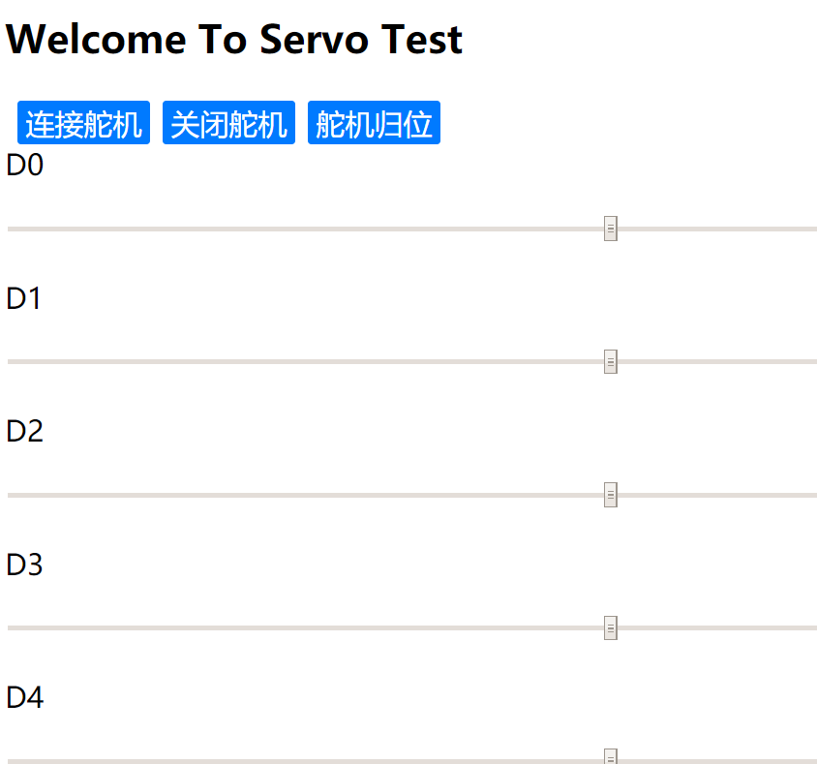
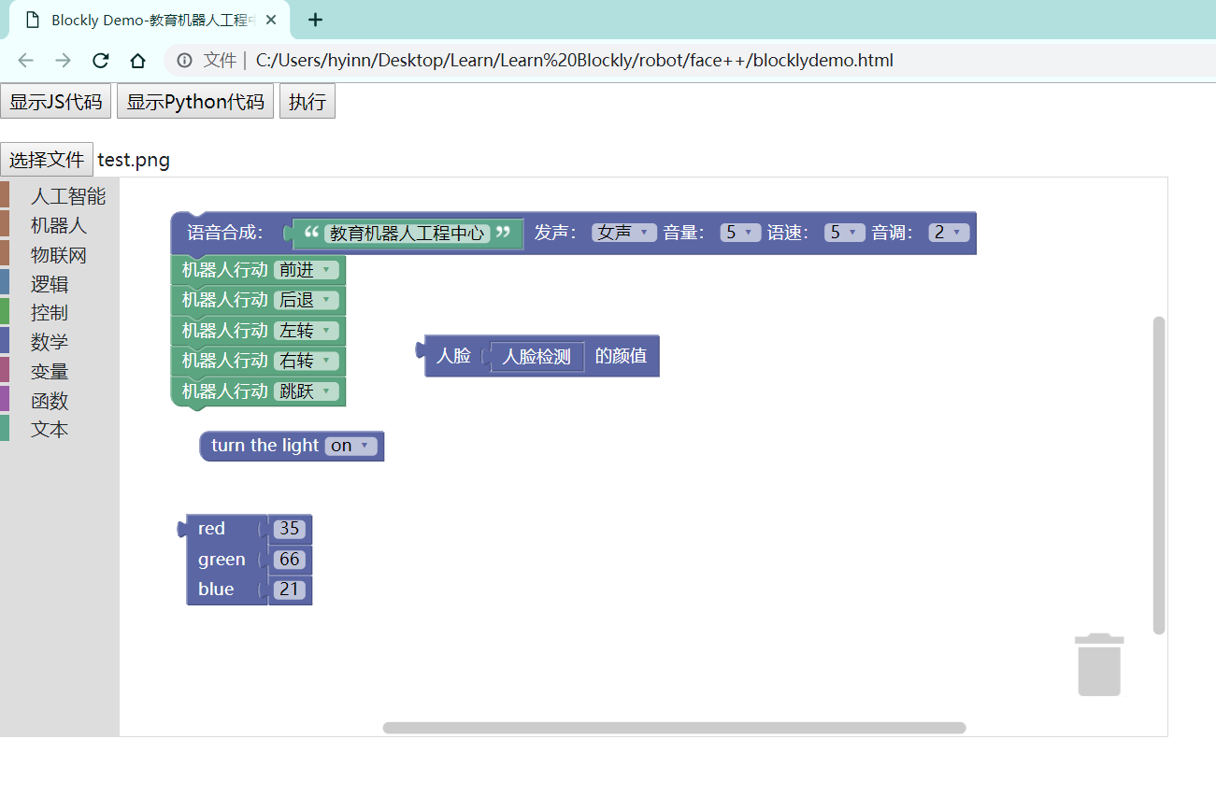
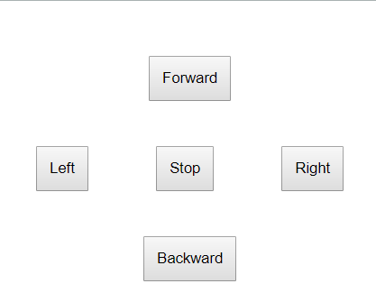
人工智能教学活动设计及配套资源的研发
已开发完成的图形化界面（演示）
人工智能教学活动设计及配套资源的研发
2019年4月15日

Slide 10
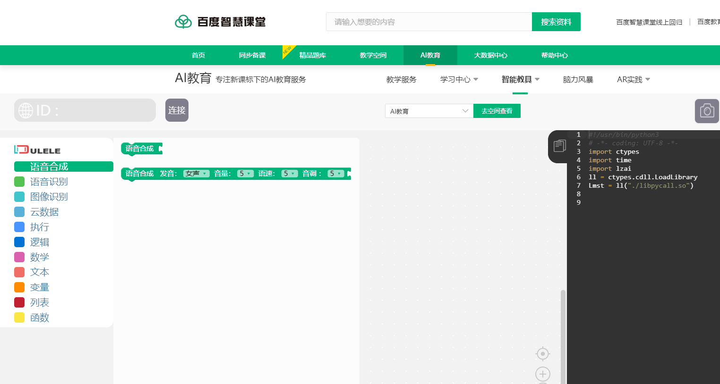
人工智能教学活动设计及配套资源的研发
竞品：百度
人工智能教学活动设计及配套资源的研发
2019年4月15日

Slide 11
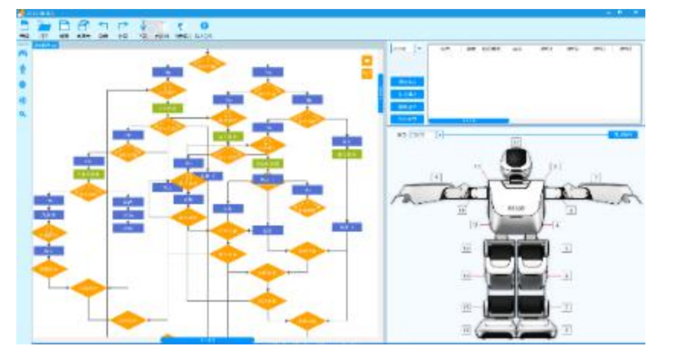
人工智能教学活动设计及配套资源的研发
竞品：乐聚
人工智能教学活动设计及配套资源的研发
2019年4月15日

Slide 12
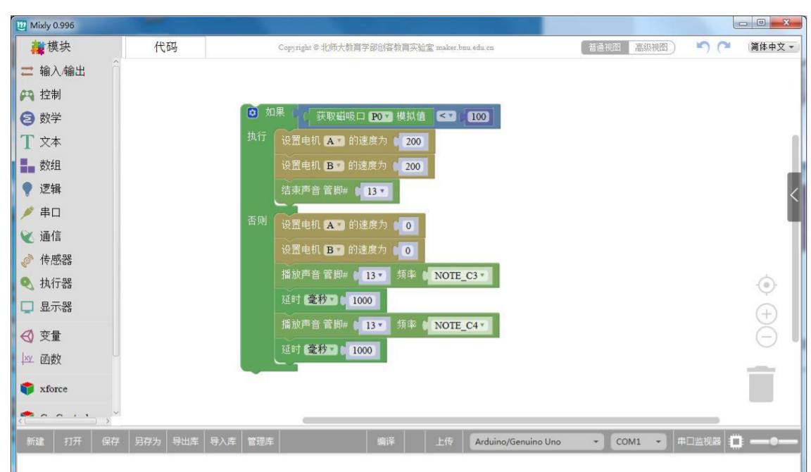
人工智能教学活动设计及配套资源的研发
竞品：米思奇
人工智能教学活动设计及配套资源的研发
2019年4月15日

Slide 13
人工智能教学活动设计及配套资源的研发
Blockly图形化界面
开源
硬件
物联网
课程
培训
人工
智能
优势：
基于开源平台，技术门槛低
结合开源硬件，成本低，扩展性强
与人工智能、物联网密切结合
便于转化为课程和培训
人工智能教学活动设计及配套资源的研发
2019年4月15日

Slide 14
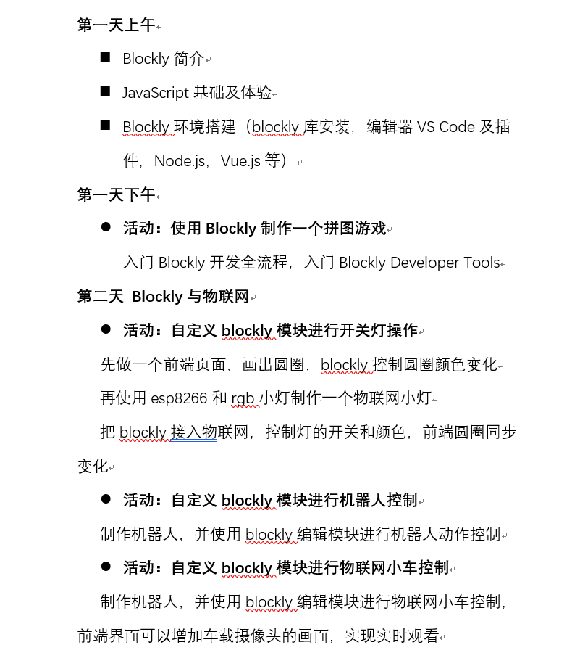
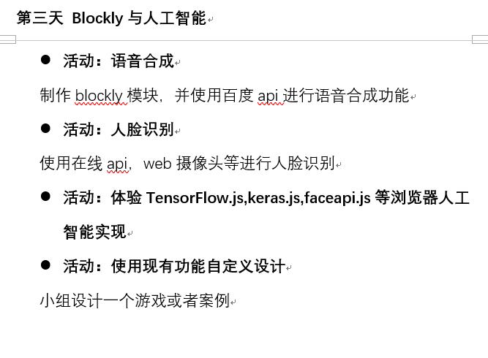
人工智能教学活动设计及配套资源的研发
案例：教师培训
人工智能教学活动设计及配套资源的研发
2019年4月15日

Slide 15
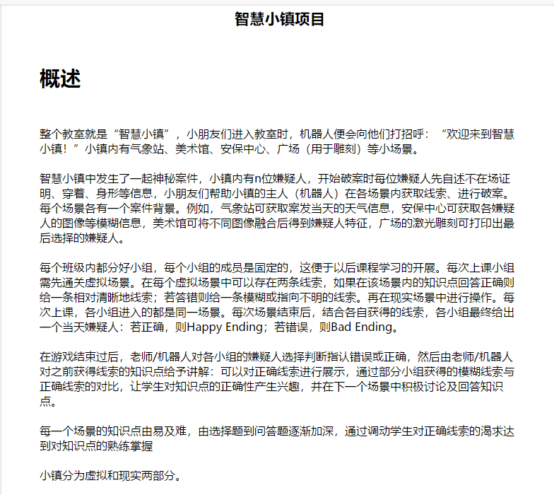
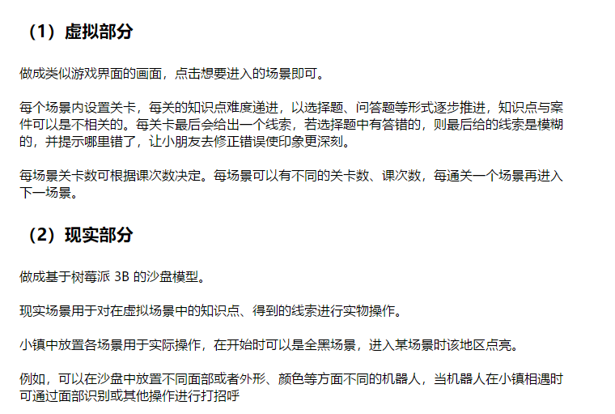
人工智能教学活动设计及配套资源的研发
人工智能教学活动设计及配套资源的研发
2019年4月15日

